Slide 1
ייצור ננו עמודות סיליקון על גבי מחטים זעירות לחיישנים ביולוגיים, בשיטת איכול סלקטיבי ע"י קטליזת מתכות
מגישה: הילה גובי
בהנחיית: פרופ' פטולסקי, אוניברסיטת תל אביב.
מנחה פנימי: פרופ' איגור רכינוב, האו"פ.
(Borberg et al., 2019)

Slide 2
תוכן עניינים
מבוא
שאלת המחקר
שיטות וחומרים
- בחירת פרוסת הסיליקון
- פיזור בידים
- ליתוגרפיה
- תגובת Metal Assisting Chemichal Etching (MACE)
- התמרות וסנסינג
מדידות ותוצאות
מסקנות ודיון

Slide 3
מבוא
אנליזות של דגימות ביולוגיות כמו דם ושתן, הינן חשובות מאוד לאפיון המצב הבריאותי. ישנן שיטות רבות המשמשות כיום אך הן לוקות בחסר.
מטרת הפרויקט הינה פבריקציה של חיישנים ביולוגים על מחט זעירה אשר יקצרו את משך הבדיקה וינגשו בדיקות חשובות לאוכלוסייה.
בשל שטח הפנים הגדול של עמודות הסיליקון, ניתן להכינן על גבי מחט מזערית (1*0.22 מ"מ) ולהפחית במידה משמעותית את החדירה לגוף והכאב של המטופל. הבדיקה תבוצע על כלי דם קפילריים.

Slide 4
שאלת המחקר
פבריקציית חיישן מננו-עמודות סיליקון היושב על מחט מזערית, לביצוע זיהוי ואנליזה של ריכוז חלבונים המזוהים עם בעיות רפואיות, ישירות בזרם הדם, ללא הוצאת דם, וללא הכנות, בשיטת in vivo ע"י תגובת MACE.
Notes:
שיטה זו מציעה כלי מתקדם ביותר לרפואה המודרנית, בעזרתו יונגשו בדיקות וזיהוי מוקדם של מחלות לטיפול מהיר ויעיל במינימום כאב. מטרתי בפרויקט זה הינה למידת השיטות והתהליך הנחוצים לפבריקציית המחטים, מיטוב התהליכים לקבלת צ'יפים בניצולת ואיכות גבוהה והדגמת יעילות המחטים בעזרת חלבונים פלואורסצנטיים.

Slide 5
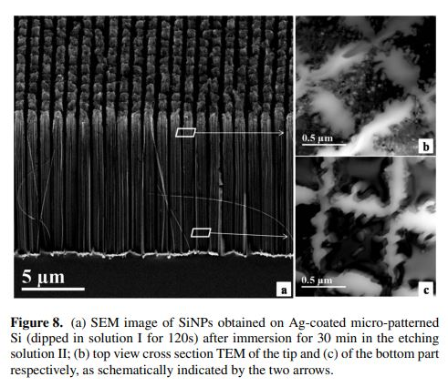
שיטות וחומרים
בחירת פרוסת הסיליקון
לקבלת מבנה אחיד ועמודות אנכיות חשוב:
להשתמש בפרוסת סיליקון מסוג .p-type
כיווניות סיליקון <100>.
בעזרת מכשיר dicing saw מדקקים את החלק האחורי של פרוסת הסיליקון באזור המחטים.
( a) תמונת SEM של ננו-עמודות סיליקון אשר התקבלו מסיליקון מצופה כסף ואיכול בתמיסה למשך 30 דקות. (b) מבט מלמעלה ב-TEM, חלק עליון (c) מבט מלמעלה ב-TEM, חלק תחתון (כמסומן בחיצים).
((Milazzo et al., 2013

Slide 6
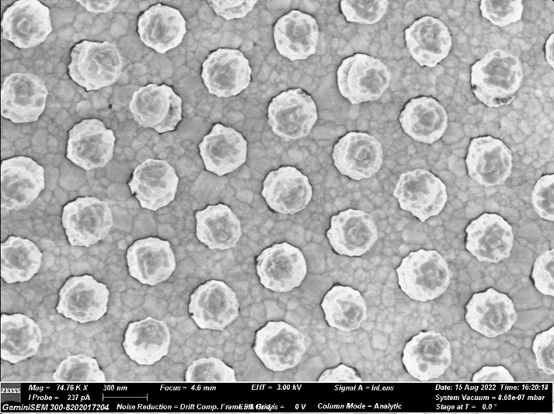
שיטות וחומרים
פיזור בידים
לאחר ניקוי הפרוסה בפירנה ופלזמת חמצן מפזרים בידים על המשטח.
שלב פיזור הבידים חשוב מאוד, פיזור אחיד של חד שכבה של הבידים, יבטיח קבלת עמודות בגדלים ומרווחים זהים.
לצורך כך נוסו מספר תמיסות בטכניקות פיזור שונות למציאת השילוב המוצלח ביותר.
לאחר פיזור הבידים מנדפים עם הפרוסה שכבה דקה של כסף לקטליזה.

Slide 7
שיטות וחומרים
ליתוגרפיה
קביעת מיקום האזור הפעיל במחט נעשית בעזרת ליתוגרפיה, טרם יצירת הפילרים.
לקביעת אזורי החישה תוכננו שתי מסכות שונות בתוכנת CleWin4.
להגנה על אזורי החישה, נעשה שימוש ברזיסט חיובי, AZ 1518, המגיב לכל טווח ה-UV מ-310 עד 400 נ"מ.
לאחר פיתוח הדגימה מסירים את הכסף והבידים.

Slide 8
שיטות וחומרים
Metal assisting chemical etching
התגובה מתחלקת לשני שלבי חיזור עיקריים
היווצרות של ננו-חורים חסרי סדר בסיליקון (pSi), בניוד החורים הקימים בפרוסות סיליקון מסוג p-type.
גימור אלקטרוכימי של הסיליקון (Electropolishing).
לאיכול העמודות משתמשים בתמיסת HF:H2O2:H2O ביחסים 9:1:22.5
לבסוף, בעזרת שכבת רזיסט עבה מבצעים במכשיר Deep Silicon Etcher איכול יבש לקבלת צורת המחטים
Geyer et al., 2013))

Slide 9
שיטות וחומרים
התמרות וסנסינג
להתמרות נבחרו שני נוגדים שונים.
נוגדן cTnT ונוגדן GFP.
חלבון GFP הינו חלבון פלואורסצנטי הבולע באורך גל 480nm ופולט ב – 515-520nm
בשל ניצולת נמוכה בסוף התהליך מבצעים חסימה כימית וחסימה פיזיקלית.
התגובה הנוקלאופילית בה גלוטראלדהיד נקשר לאמין הראשוני של APDMES הקשור למחט ליצירת אימין ובחיזור ע"י ציאנובורוהידיד מתקבל אמין שניוני יציב בתגובת אמינציה מחזרת.

Slide 10
מדידות ותוצאות
התקבלו מפרוסת הסיליקון חמישה עשר צ'יפים כל אחד בעל שלושה מחטים ושטח פנים עצום הודות לצפיפות ועומק הפילרים.

Slide 11
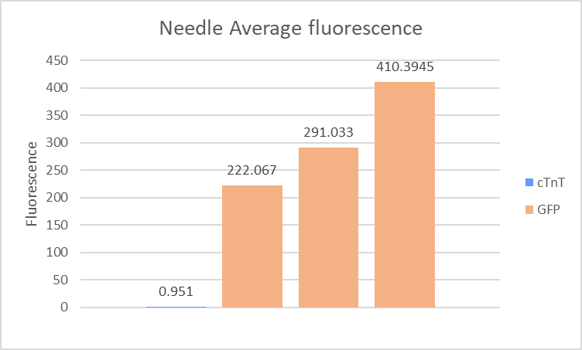
מדידות ותוצאות
השוואה בין הקריאה של מחטים שהותמרו בחלבון ספציפי (GFP) למחטים שהותמרו בחלבון לא ספציפי

Slide 12
מסקנות ודיון
בפרויקט זה הוצג הרעיון של חיישן על גבי מחט זעירה, המורכב מננו-עמודות סיליקון לבדיקות דם קפילרי וזיהוי חלבוני מטרה המזוהים עם מחלות מסוימות.
ראינו שהתהליך עובד, ומאפשר ייצור מחטים בשיטות נוחות, זמינות וחסכוניות.
ניתן לזהות באופן מוחלט נוכחות או אי-נוכחות של חלבון בדגימה.

Slide 13
תודות
תודה רבה לפרופ' פטולסקי על האפשרות ללמוד ולהתנסות במעבדה שלו במחקר משמעותי, וכן על הליווי לאורך הפרויקט.
תודה רבה לפרופ' איגור רכינוב, על הליווי במהלך הפרויקט.

